Slide 1
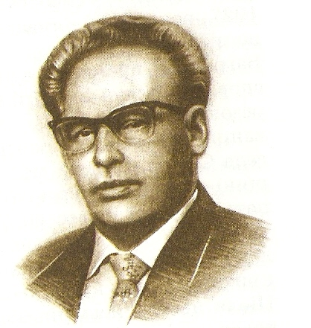
Іван Багряний ( 1906 – 1963 )
Виконала Ігнатова Ксенія

Slide 2
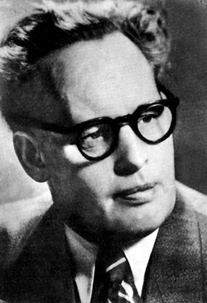
Людина – це найвеличніша з усіх істот.
Людина – найнещасливіша з усіх істот.
Людина – найпідліша з усіх істот.
Як тяжко з цих трьох рубрик вибрати
першу для доведення прикладом.
Іван Багряний

Slide 3
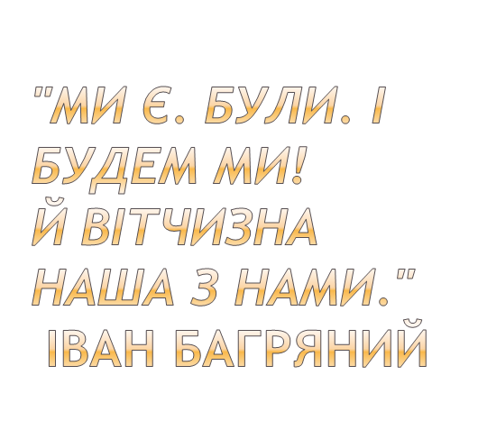
Народився Іван Павлович Багряний (справжнє прізвище – Лозов’яга, русифіковане – Лозов'ягін) 19 вересня 1906 р. в с.Куземин на Полтавщині (тепер Сумська обл.) у родині робітника-муляра. Це село поблизу Груні, де народився відомий гуморист Остап Вишня, у тому ж Охтирському повіті.

Slide 4
Навчався Іван спочатку в церковно-парафіяльній школі в Охтирці, а з 1916 по 1919 рр. у так званій Вищій початковій школі. В 1920-1921 рр. він навчається слюсарській справі в Охтирській технічній школі, але, не закінчивши її, переходить до Краснопільської художньо-керамичної школи (1922). З 1926 р. Багряний – студент Київського художнього інституту, але до захисту дипломної роботи не був допущений з огляду на національні переконання.

Slide 5

У кожної людини є така подія, котра залишає відбиток на все життя і обумовлює подальші вчинки. У памфлеті “Чому я не хочу вертати на “родіну?”: “Я був ще маленьким... хлопцем як більшовизм вдерся в мою свідомість крівавим кошмаром, виступаючи як кат мого народу. Це було в 1920 році. Я жив тоді в дідуся на селі, на пасіці. Дідусь мав 92 роки і був однорукий каліка, але трудився на пасіці, доглядаючи її. Він нагадував мені святого Зосіму і Савватія, що були намальовані на образку, який висів під старою липою посеред пасіки.

Slide 6
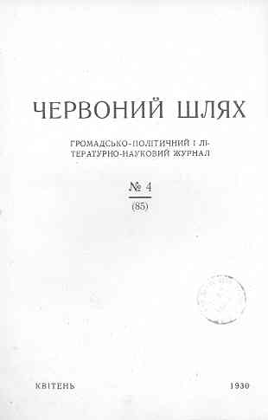
Серйозні твори Багряний почав писати у 1925 році, друкуючі їх в журналах “Глобус”, “Плужанин”, “Всесвіт”, “Гарт”, “Кіно”, “Червоний шлях”, “Життя і революція”.

Slide 7
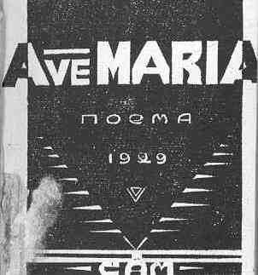
Поему “Ave Maria” автор видав власноруч за свій рахунок. На цій маленькій книжечці, яка мала 106 сторінок, значилося: Видавництво “Сам”. Це видання було конфісковано, але більшість накладу встигли розкупити. Вражає присвята до поеми:
“Вічним бунтарям і протестантам,
Всім, хто родився рабом і не хоче бути ним,
Всім скривдженим і зборканим і своїй бідній матері
крик свого серця присвячую”

Slide 8

У 1931 р. в журналі “Критика” (№10) з’явилася нищівна стаття О.Правдюка “Куркульським шляхом: (Про творчість Багряного)”.
Правдюк пише: “Своїм виступом в “Аве Марії” Багряний довів, що він не тільки не мириться з радянською дійсністю, а й має намір боротися проти неї, змінити її. Ця сама тенденція вельми виразно відбивається і в “Скельці”… Від самого початку поет став співцем куркульської ідеології і до сьогодні залишається таким”. Звинувачення на адресу Багряного були безпідставні, бо на той час письменник лояльно ставився до радянської влади. Багряний починав як пролетарський поет і все життя пишався своїм походженням. Він вірив у світле майбутнє свого народу і у творчі можливості пролетарського мистецтва.

Slide 9
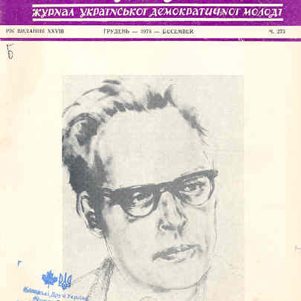
Івана Багряного було заарештовано 16 квітня 1932 року в будинку “Слово” (м.Харків), у квартирі В. Вражливого за звинуваченням у контрреволюційній пропаганді та агітації (ст. 54-ІІ та 54-6 КК УРСР, слідча справа №343). Півроку перебував у в’язниці, в камері самотнього ув’язнення, а з 1933 р. – у засланні на Далекому Сході. 1936 р. він тікає і живе нелегально. Думками Багряний зі своєю Батьківщиною, що знайшло відображення у вірші “Рідна мова” (1937 р.)
У 1938 р. Багряний був заарештований вдруге і просидів два роки і чотири місяці в камері смертників у харківській в’язниці на Холодній Горі. На волю вийшов тяжко хворою людиною у перші дні війни. Під час німецької окупації працював у газеті “Голос Охтирщини”, художником-декоратором у харківському театрі, друкувався в газеті “Нова Україна”.

Slide 10

1943 року переїздить до Львова, бере активну участь у національно-визвольному русі УПА. На Галичині (в м.Моршин) Іван Багряний за два тижні написав роман “Тигролови”.

Slide 11
Українське підпілля допомагає йому надрукувати роман (близько 400 машинописних сторінок), який спочатку мав назву “Звіролови”. Цей роман отримав першу нагороду на літературному конкурсі, організованому “Українським видавництвом”. У цьому конкурсі брали участь такі видатні письменники, як У.Самчук, Т.Осьмачка.

Slide 12

У воєнні і повоєнні роки написані поема “Гуляй-поле”, роман “Люба” (1944), поетична збірка “Золотий бумеранг”, сатирична комедія “Генерал” (1948) повість-вертеп “Розгром” (1948), роман “Сад Гетсиманський” та повість “Огненне коло” (1953), поема “Антон Біда – герой труда” (1956), романи «Маруся Богуславка”, “Людина біжить над прірвою” (1965), твори для дітей та ін.

Slide 13
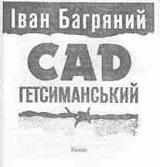
У романі “Сад Гетсиманський” знайшов відображення харківський період життя письменника, його в‘язничні поневіряння. Цей твір задовго до “Архіпелагу Гулагу” О.Солженіцина на автобіографічно-документальному матеріалі викрив злочини тоталітарної системи. “

Slide 14
Сад Гетсиманський” був виданий у США, Канаді, Англії, Німеччині, Голандії, Франції, Австралії.
Передмова належить перу Володимира Винниченка, котрий у своєму листі до Багряного зазначив, що “Сад Гетсиманський” – “великий, вопіющий і страшний документ…Я зроблю все, що сила моя буде , для Вашої великої книги і для істини”.

Slide 15
Свою творчу діяльність Іван Багряний починав в Україні, але більшість його творів була видана за кордоном. В 1944 році Багряний емігрував до Словаччини, згодом до Австрії (Інсбрук), звідки перебрався до Баварії (Новий Ульм). Постійно Багряний жив у Німеччині, де вів активну громадську і творчу діяльність.
У 1945 році в Новому Ульмі Багряний разом зі своїми однодумцями Г.Костюком, С.Підгайним та Ю.Лавриненком заснував Українську революційно-демократичну партію (УРДП). Генеральним Секретарем обрано Б.Подоляка (Григорія Костюка), а в 1948-1963 рр. незмінним керівником партії був Іван Багряний.
Багряний “десять років був головою Української Національної Ради та віце-президентом УНР в екзилі. Як голова УНР (в 1958-1959) шість місяців перебував в США і Канаді. Відвідав понад двадцять міст, де виступав перед українськими громадами з доповідями “Батьківщина і ми”, “Українська молодь і українська держава” та “Література в кайданах”.
“УРДП під керівництвом Багряного зробила багато для розхитування догм “інтегрального націоналізму” та для переорієнтації політичної думки української еміграції в бік демократизму. Як одне із найважливіших завдань Багряний висував: “Об’єднати всю різномовну. різнорідну масу населення України в єдину українську цілісність... Щоб об’єднати всі соціальні й національні елементи українського народу в єдину націю, щоб щільно поєднати місто з селом, мусимо написати на своєму щиті великий девіз українського не расового, а територіального патріотизму”.

Slide 16
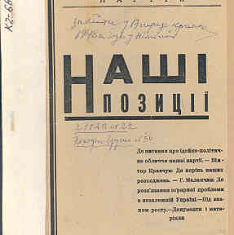
Іван Багряний видавав газету “Українські вісті”. Ця газета української діаспори проіснувала до 2000 року і була “трибуною … нової еміграції, бідної матеріально, але сильної духом”. Він також випускав видання УРДП: “Наша боротьба”, “Наші позиції”.

Slide 17

Як публіцист Багряний написав понад дві сотні статей . Більшість надрукована під прізвищем Багряний, інші – під псевдонімами: Іван Рябовіл, С.Рябовіл, С.Дорошенко, П.Січинський та ін. Фундацією ім. Івана Багряного було видано публіцистику письменника.

Slide 18
Багряний ініціював створення Об’єднання демократичної української молоді (ОДУМ). Він стверджував: “потрібна інша організація молоді. Така організація, що складалася б не з дідів, а таки з молоді. Організація насамперед не партійна. а надпартійна. Соборницька. Демократична. Організація молоді, де виховувались би не партійні покручі, а національно-свідоме й висококультурне наше молоде поколіня українське”.

Slide 19

Іван Павлович Багряний був членом Мистецького Українського Руху (МУРу), який було засновано в 1945 р. у Фюрті (Німечинна). МУР відігравав важливу роль в об’єднанні зусиль українських письменників, котрі опинилися за межами України. Багряний входив до ініціативної групи разом з Домонтовичем, Костецьким, Майстренко, Полтавою і Шерехом.

Slide 20
Об’єднання українських письменників “Слово”, що засноване в 1954 р. в Нью-Йорку як продовжувач творчо- організаційних та ідейних настанов свого європейського попередника (МУРу), об’єднувало письменників усієї діаспори. “Слово” опікувалося видавничою діяльністю. Вийшли друком 13 збірок “Cлово”, до яких увійшли кращі твори літератури, мистецтва, критики, мемуари, документи.

Slide 21
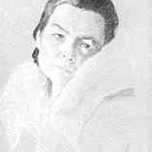
Іван Багряний пробував себе як маляр, він автор портретів Михайла Грушевського, Симона Петлюри, Докії Гуменної, Григорія Китастого.

Slide 22
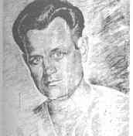
Цей портрет намальовано на шматку обгорткового паперу під час першої зустрічі с Григорієм Китастим. Китастий склав малюнок навпіл і зберігав його у такому вигляді. Через деякий час друзі зустрілися. Розгорнувши малюнок, вони побачили, що зображення голови відбилося внизу аркуша. Багряний трохи підретушував відбиток і зробив напис: “Був один Гриць і стало два. Підождемо рік – буде три”.

Slide 23

Багряний працював як маляр-ілюстратор. Під псевдонімом Б.Залуцький він оформив обкладинки книг Уласа Самчука “Юність Василя Шеремети”, Юрія Косача “Еней і життя інших”, Тодося Осьмачки “Старший боярин”, під псевдонімом О.Турчин – збірку новел Павла Маляра.

Slide 24
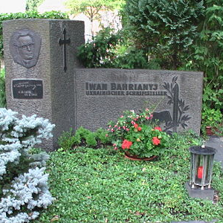
Помер Іван Багряний 25 серпня 1963 року у Шварцвальді в санаторії Блазієн (Німеччина). Поховано митця у Новому Ульмі в Німеччині. На могилі Багряного встановлено пам’ятник (1965, скульптор Лев Молодожанін).

